Slide 1
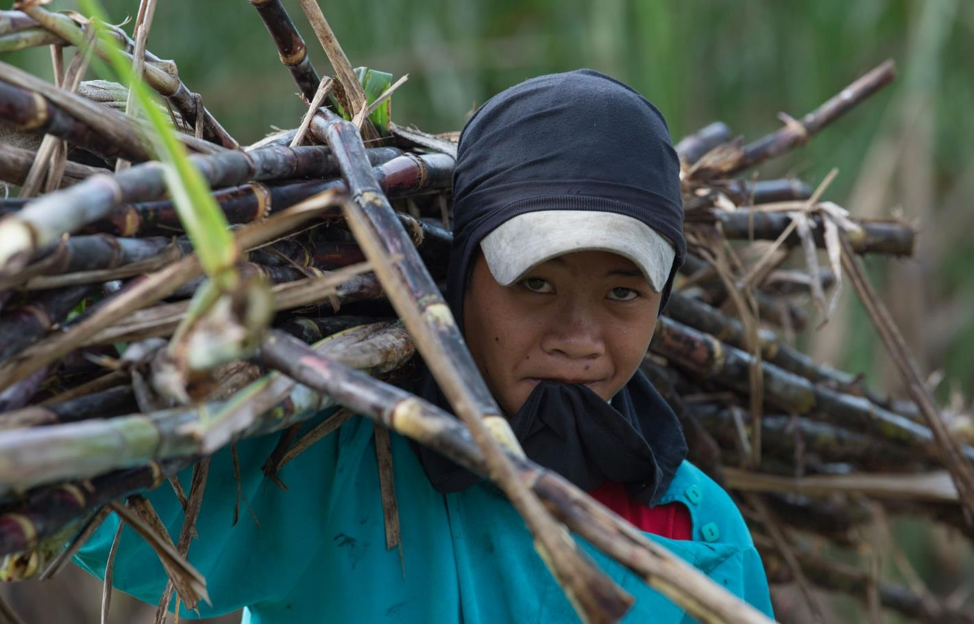
Philippinen
Vom Feld auf
die Schulbank
Notes:
1

Slide 2
Philippinen
Philippinen Deutschland
Fläche 300.000 357.022
Bevölkerung 109,2 80,2
Bevölkerungsdichte 363,9 225
Säuglingssterblichkeit 2,0 0,3
Lebenserwartung
Männer 66,5 78,7
Frauen 73,8 83,6
Analphabetenrate
Männer 1,9 <1
Frauen 1,8 <1
Bruttoinlandsprodukt 8.400 50.800
Quelle: CIA World Factbook (2020)
PHILLIPINEN
PHILLIPINEN
Manila
VIETNAM
Negros
MALAYSIA
INDONESIEN
Notes:
2

Slide 3
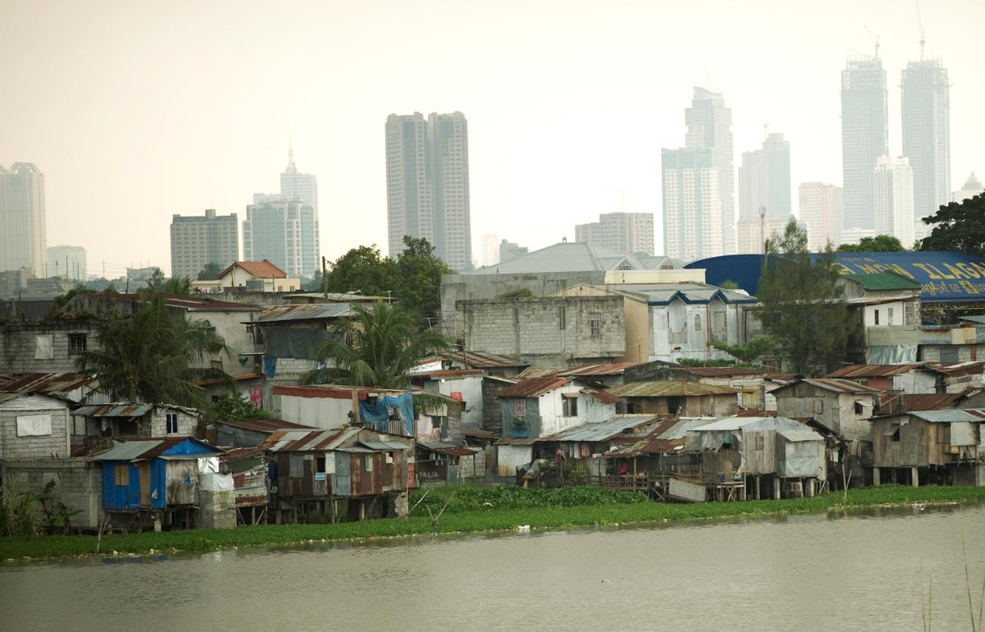
Christof Krackhardt
Die Philippinen sind ein gespaltenes Land: Boomende Hightech-Industrie im Zentrum Manilas, drückende Armut an den Stadträndern und in den ländlichen Gebieten.

Slide 4
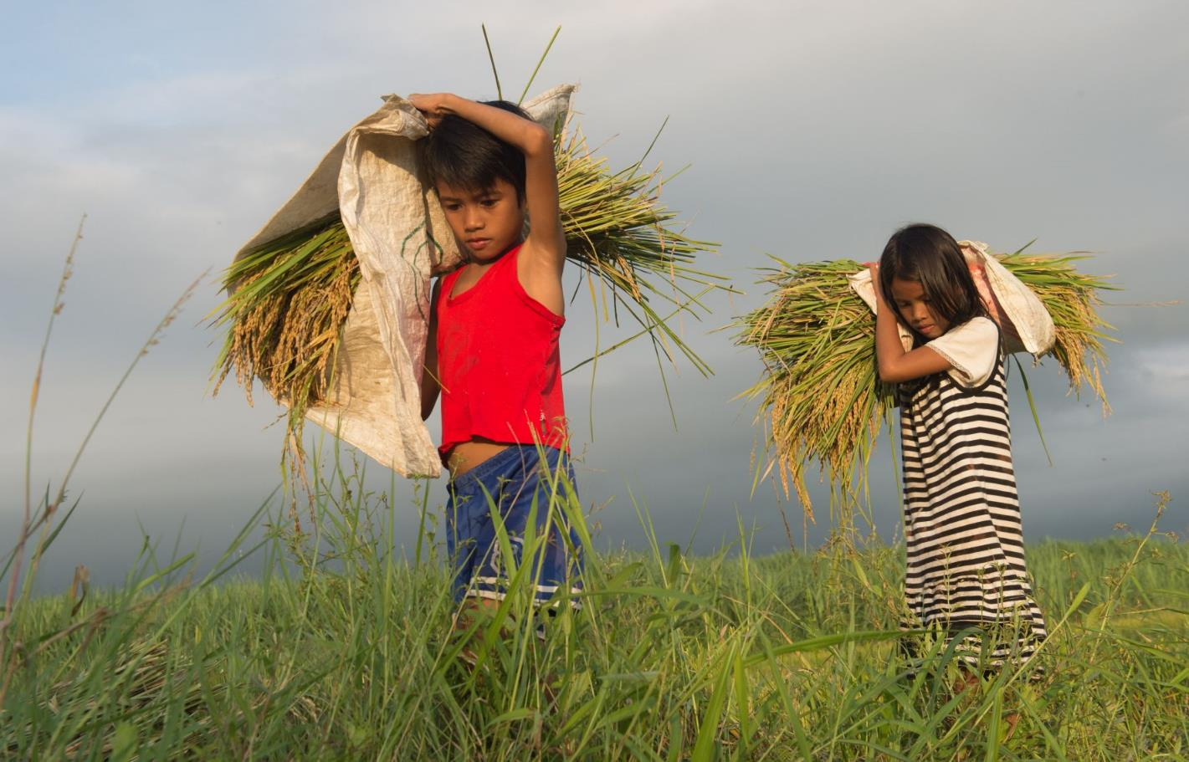
Obwohl offiziell verboten, ist Kinderarbeit auf dem Land weit verbreitet. Viele Familien sind so arm, dass sie auf die Unterstützung ihrer Kinder angewiesen sind.

Slide 5
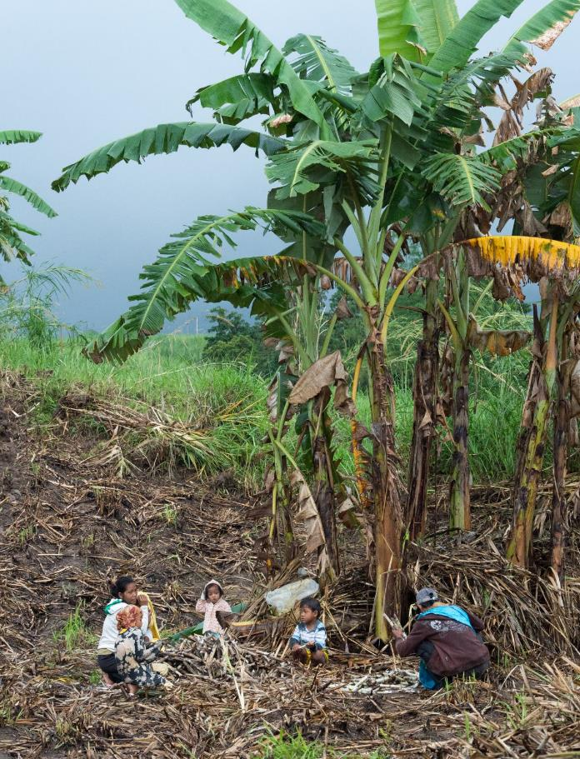
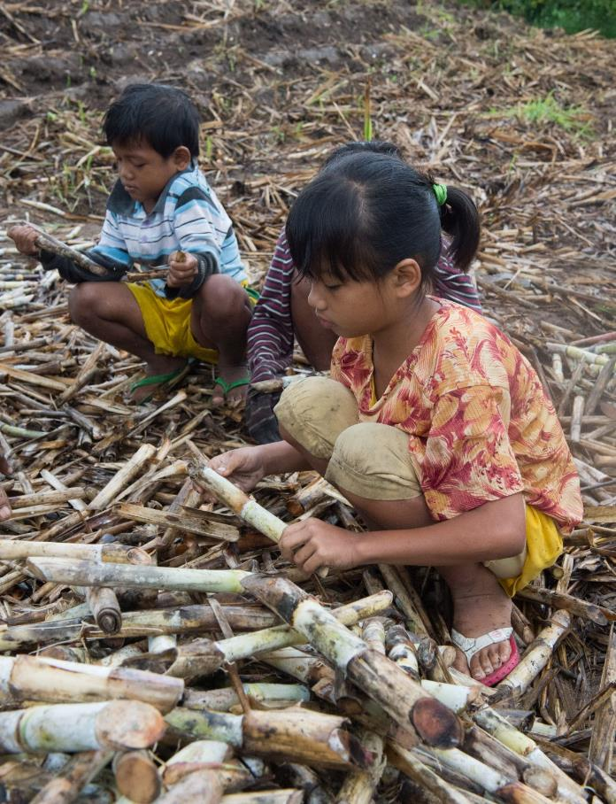
Auch auf der von Zuckerrohranbau geprägten Insel Negros ist die Ausbeutung von Kindern immer noch traurige Realität.

Slide 6
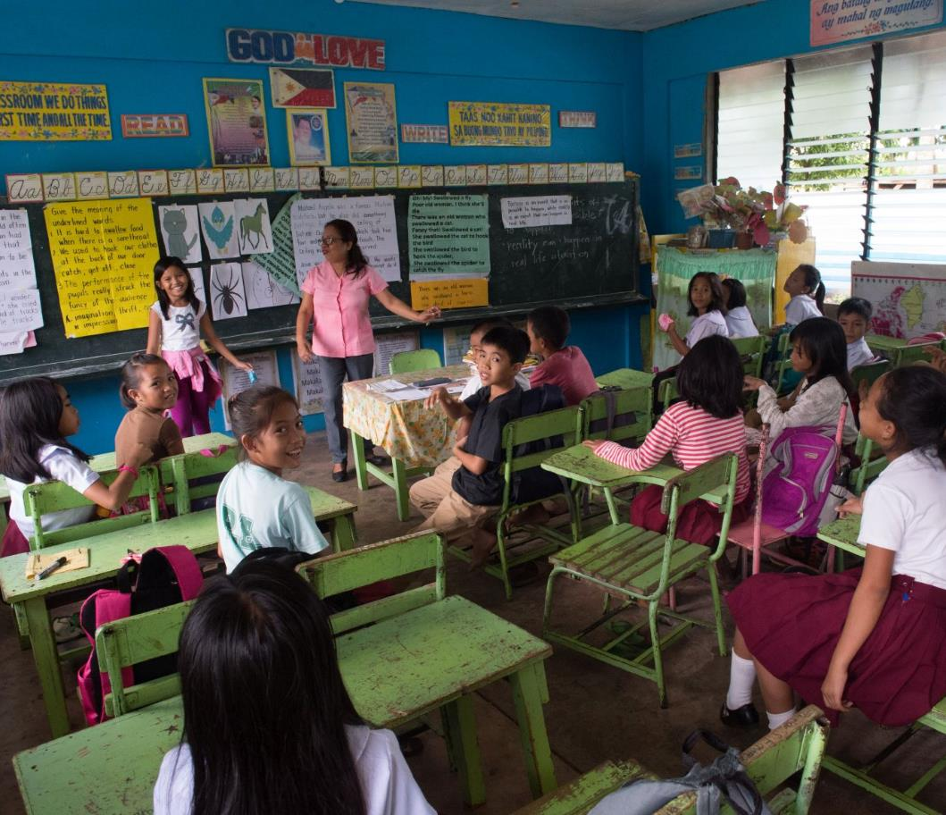
Die Organisation Quidan Kaisahan sorgt dafür, dass Kinder auf Negros zur Schule gehen können – und so die Chance auf ein besseres Leben haben.
Notes:
6

Slide 7
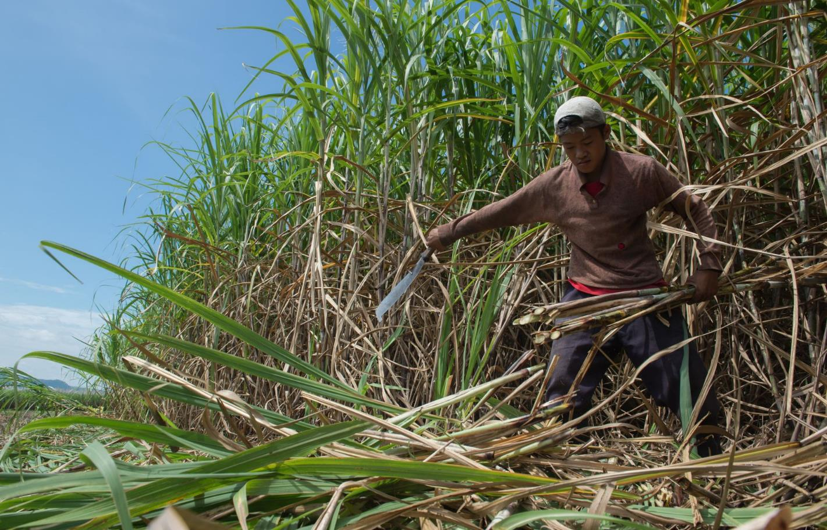
Auf den Zuckerrohrplantagen erklingt der monotone Rhythmus der Macheten von früh bis spät. Wer hier schuften muss, verrichtet einen harten Knochenjob.

Slide 8
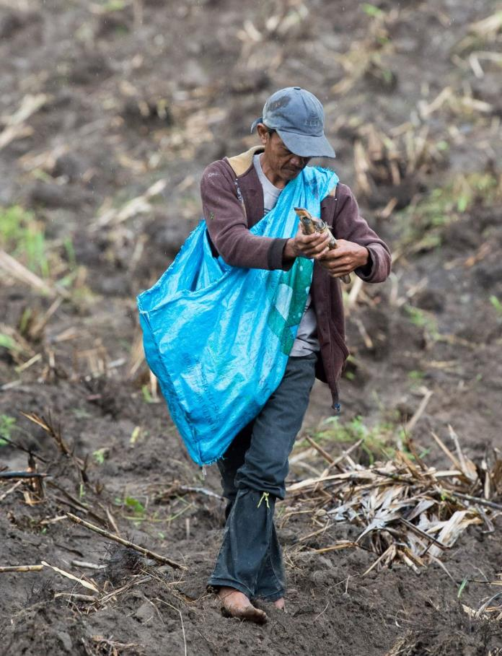
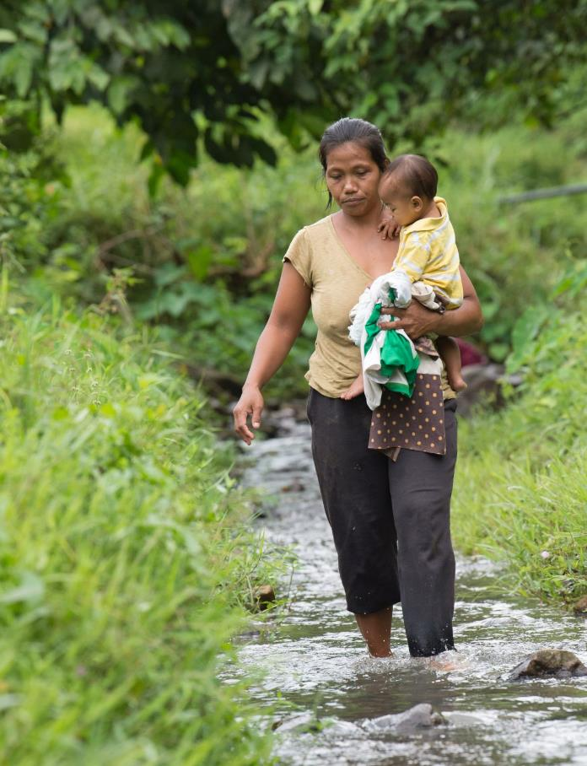
An einem guten Tag verdient Familienvater Randy Occeñola 150 Peso am Tag, drei Euro. „Das reicht nicht einmal für unsere Tagesration Reis“, sagt seine Frau Janet.
Notes:
8

Slide 9
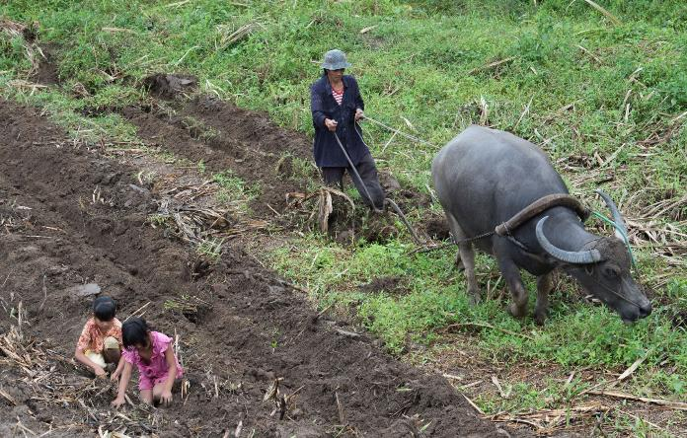
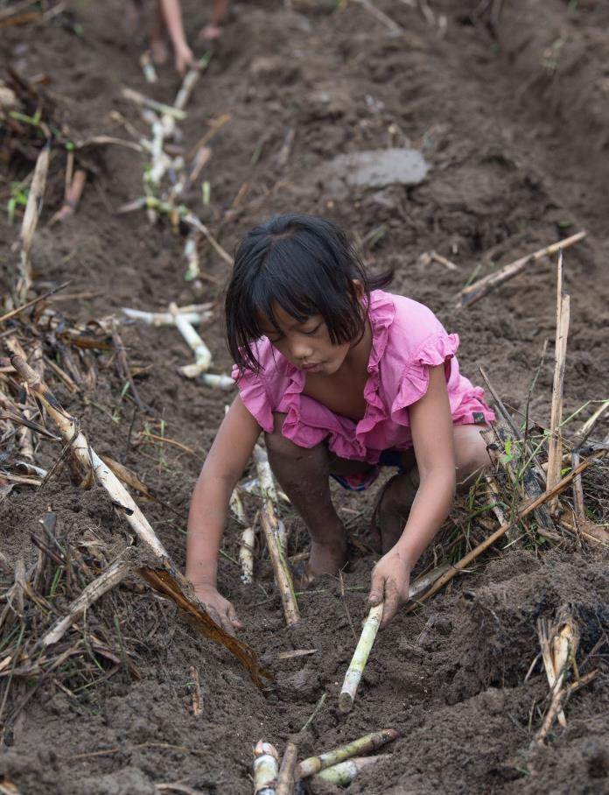
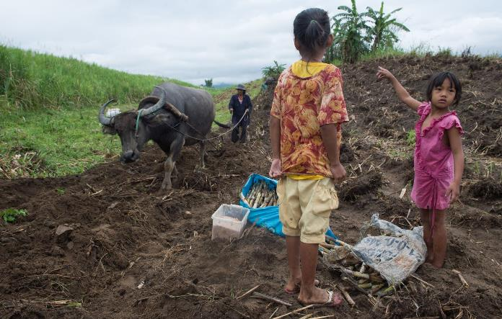
Auch die Töchter helfen daher oftmals mit: Karylle (8) und Reyca Jay (10) kriechen einem pflügenden Wasserbüffel hinterher und stecken Setzlinge in den Boden.
Notes:
9

Slide 10
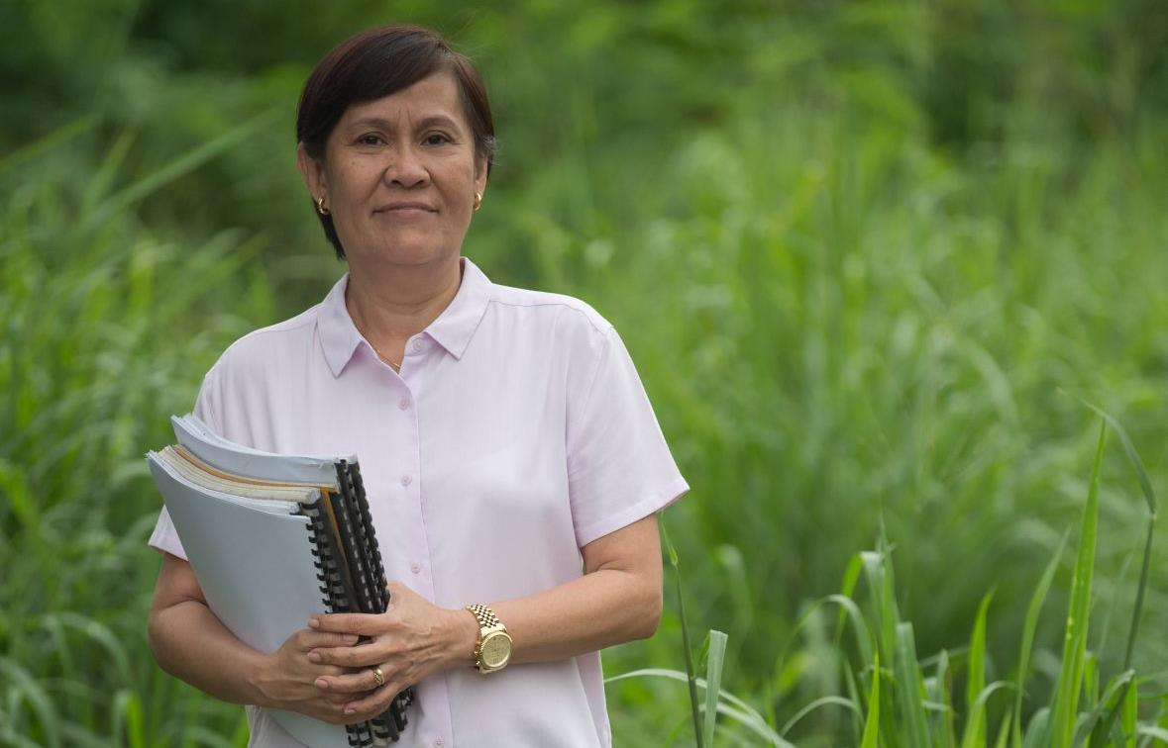
„Kinderarbeit ist auf den Philippinen nicht erlaubt“, sagt Imelda Villacin, die Direktorin von Quidan Kaisahan. „Doch das Verbot wird nicht kontrolliert.“

Slide 11
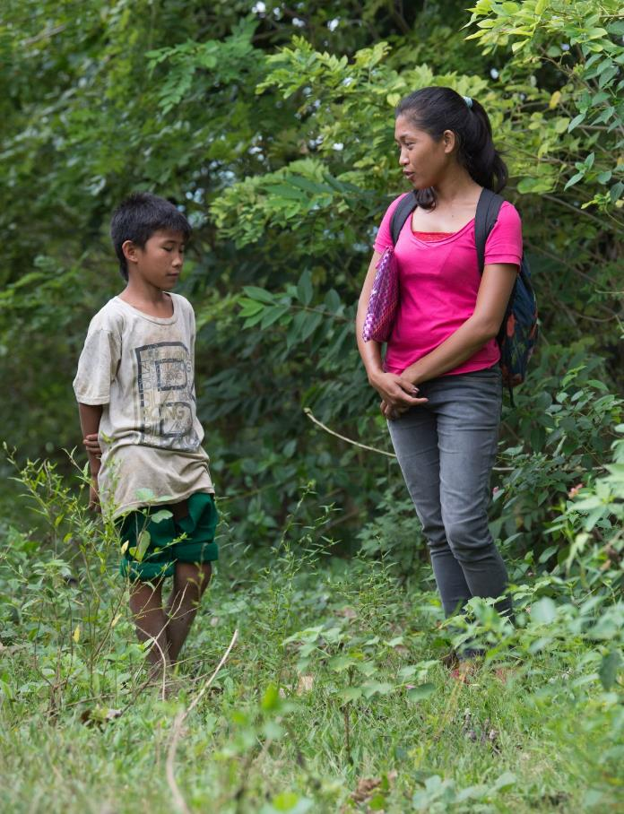
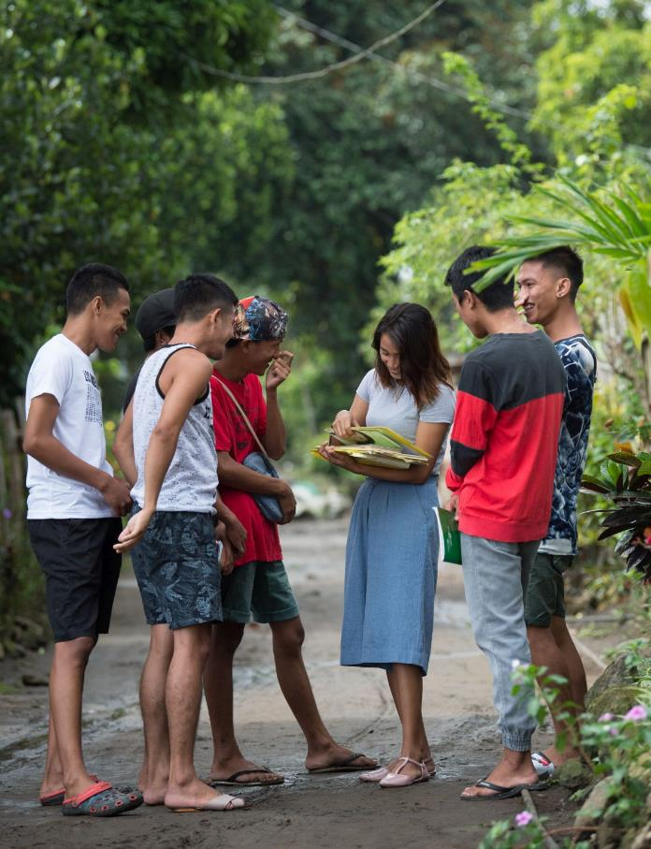
Die Mitarbeitenden ihrer Organisation klären in den Dörfern darüber auf, welche Rechte Kinder und Jugendliche haben und wie sie Unterstützung bekommen können.
Notes:
11

Slide 12
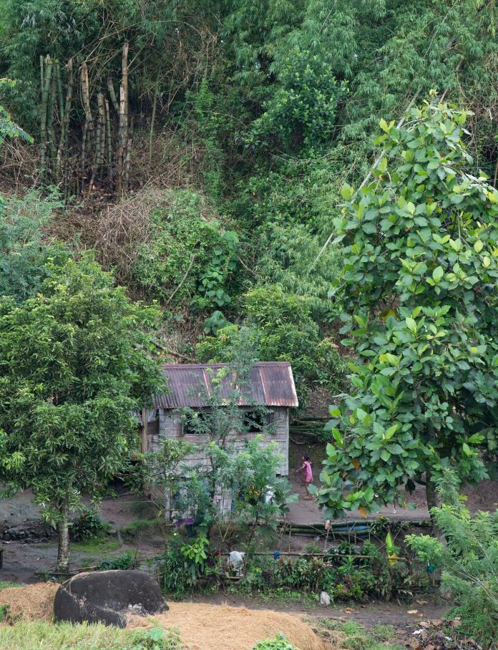
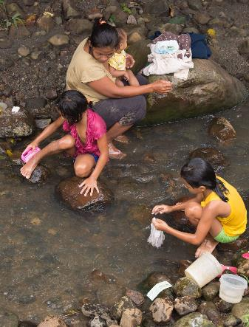
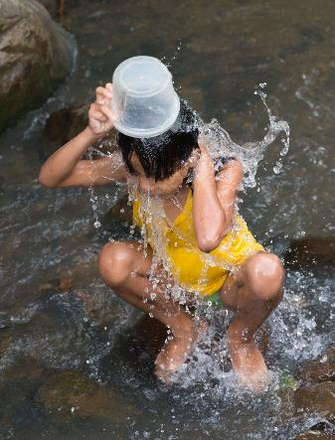
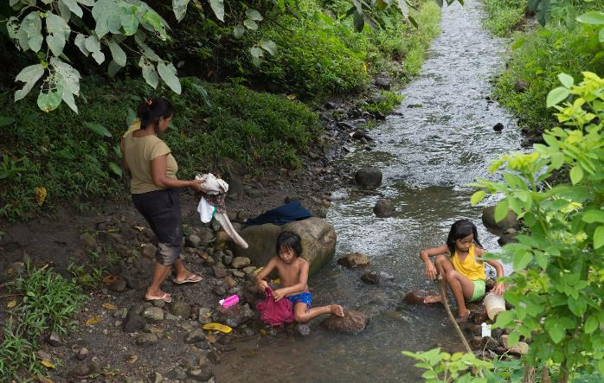
Davon haben auch Karylle und Reyca Jay profitiert. Sie leben mit ihren Eltern in einer kleinen Bambushütte. Für die Morgendusche springen die Kinder in einen Bach.

Slide 13
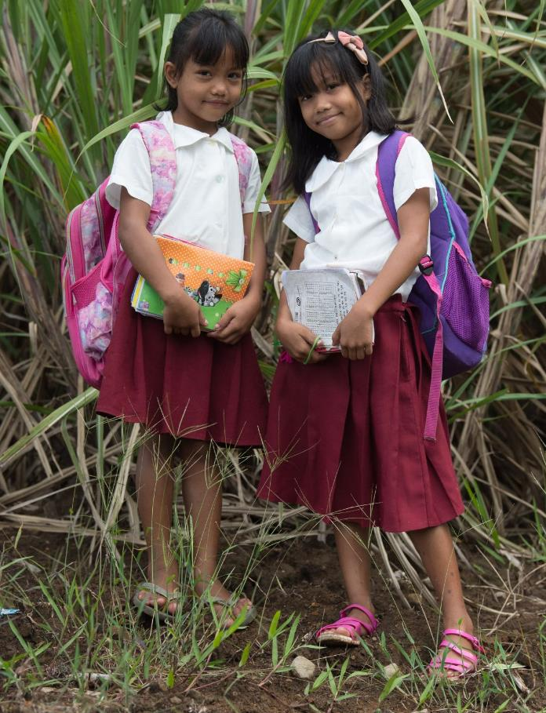
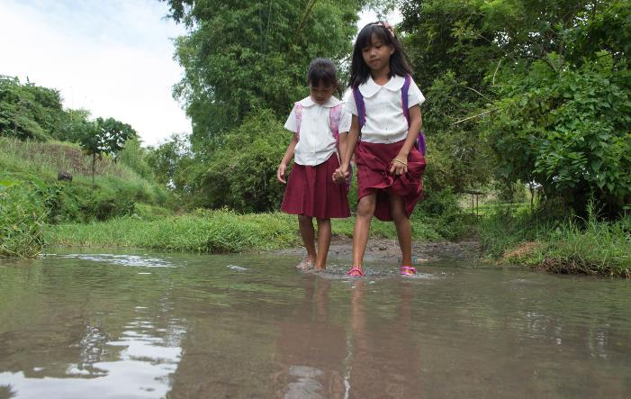
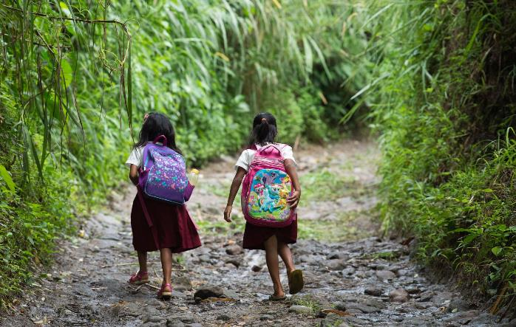
Dank des Projektes können die beiden Mädchen jeden Morgen in die Schule gehen. Der einstündige Weg führt sie durch Zuckerrohrfelder und Bachläufe.
Notes:
13

Slide 14
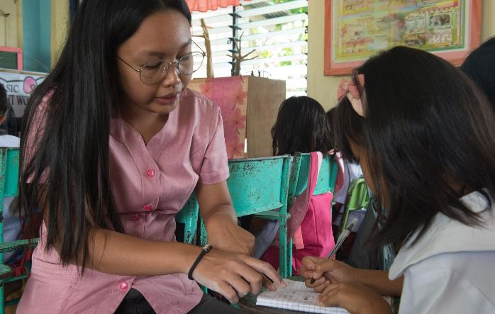
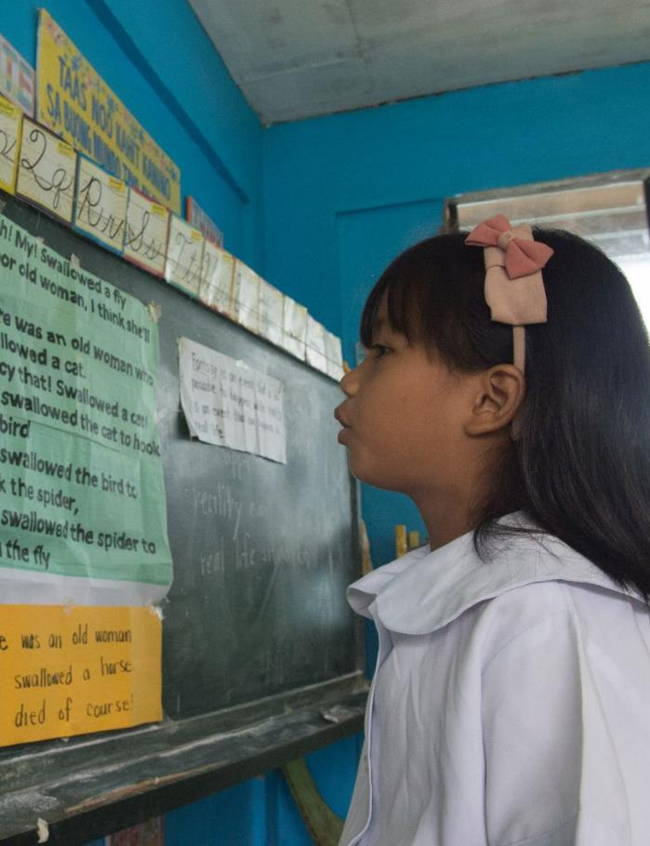
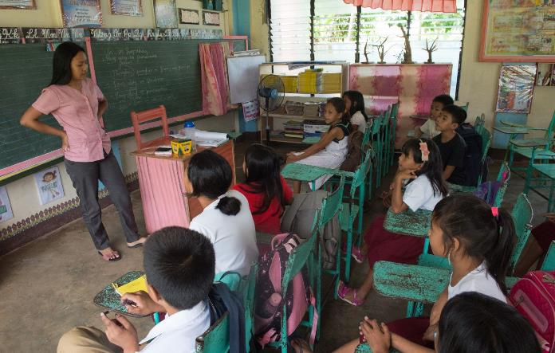
„Wegen der vielen Fehlzeiten musste Reyca Jay Einiges aufholen“, sagt Lehrerin Elizabeth Fernandez. „Inzwischen ist sie eine der Besten ihres Jahrgangs.“

Slide 15
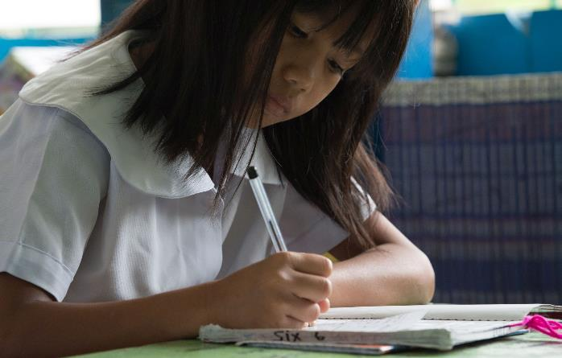
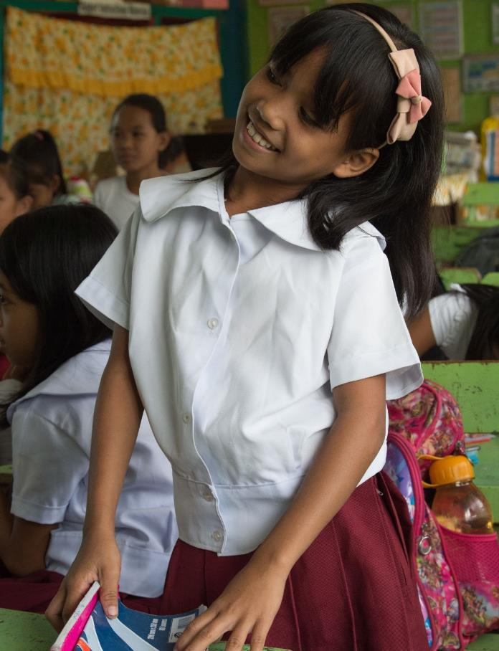
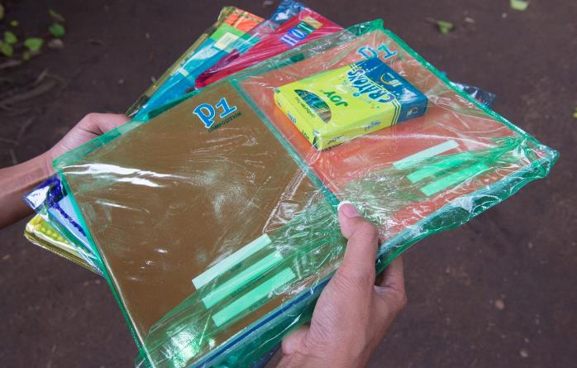
Seit Langem haben Karylle und Reyca Jay keine Stunde mehr verpasst. Von Quidan Kaisahan haben sie ihre eigenen Schulsachen bekommen.
Notes:
15

Slide 16
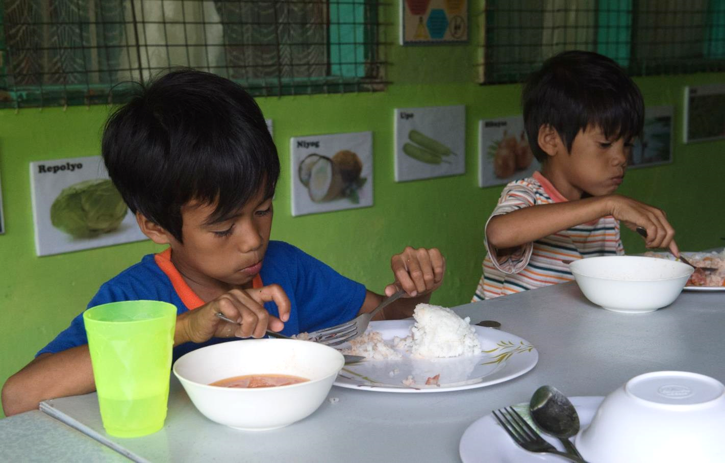
Für die mehr als 60 Kinder der Grundschule gibt es außerdem ein kostenloses Mittagessen. Für manche ist es die einzige Mahlzeit am Tag.
Notes:
16

Slide 17
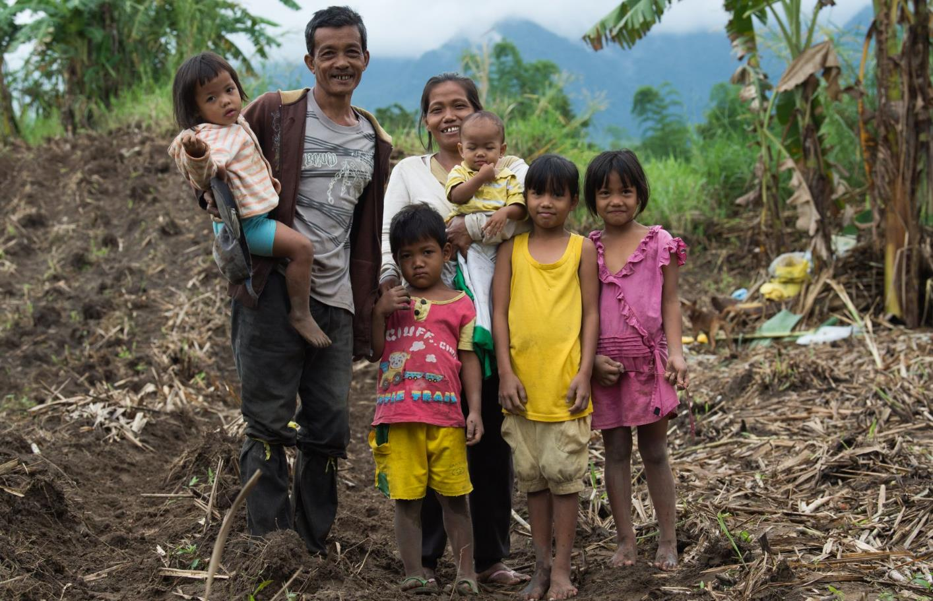
Dank der Unterstützung von Quidan Kaisahan werden Randy und Janet Occeñola ihre Kinder auch auf eine weiterführende Schule schicken können.

Slide 18
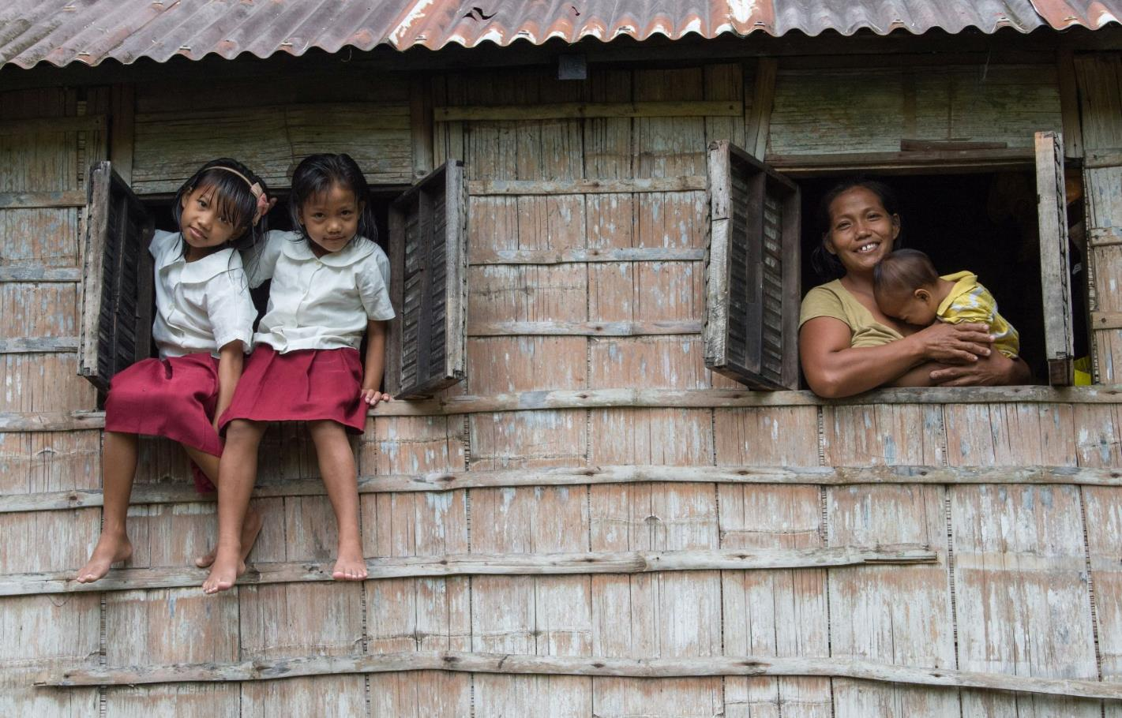
Karylle möchte Lehrerin werden und Reyca Jay Ärztin. „Wir werden alles tun, damit diese Wünsche in Erfüllung gehen“, sagt ihre Mutter.

Slide 19
Sie sahen eine Präsentation zum Projekt der Partnerorganisation
Quidan Kaisahan (QK) auf den Philippinen.
Vom Feld auf die Schulbank
www.brot-fuer-die-welt.de/projekte/philippinen-kinderarbeit
Herausgeber
Brot für die Welt
Evangelisches Werk für Diakonie und Entwicklung e.V.
Caroline-Michaelis-Str. 1
10115 Berlin
Telefon 030 65211 4711
kontakt@brot-fuer-die-welt.de
Redaktion Thorsten Lichtblau, Thomas Knödl
Text und Fotos Helge Bendl, Christof Krackhardt (Folie 3)
Gestaltung Thomas Knödl
Berlin, April 2020
Notes:
19

Slide 20
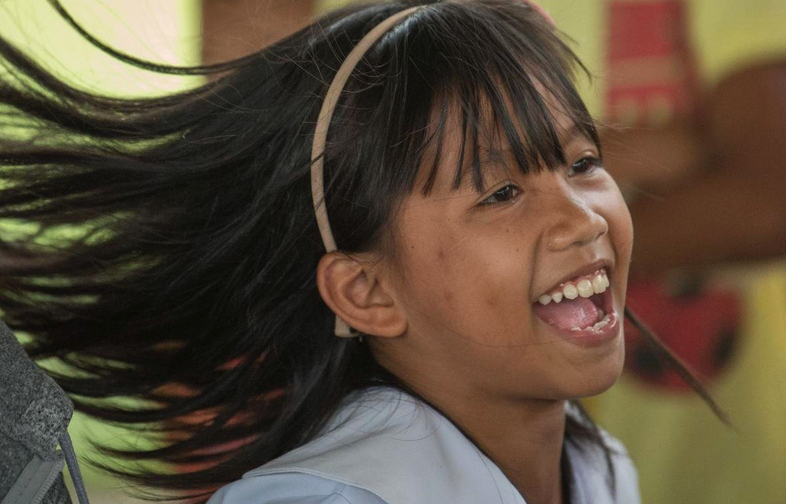
Spendenkonto
Bank für Kirche und Diakonie
IBAN: DE10 1006 1006 0500 5005 00
Notes:
20

